Slide 1
Муниципальное автономное дошкольное образовательное учреждение
детский сад № 113 «Капитошка»
Инженерная книга
«Кукла - Масленица на санях»
Разработчики: педагог-психолог Лобова М. В.

Slide 2
Данный проект интересен педагогам, творчески работающим c дошкольниками, родителям, которые имеют возможность совместно с детьми познакомиться с ранее неизвестными для них элементами традиционной русской народной культуры, детям, имеющим возможность в очередной раз проявить себя в разных видах деятельности и выбрать интересное направление для себя не только во время реализации проекта, но и в дальнейшем.

Slide 3
Масленица – один из любимых народных праздников на Руси

Slide 4
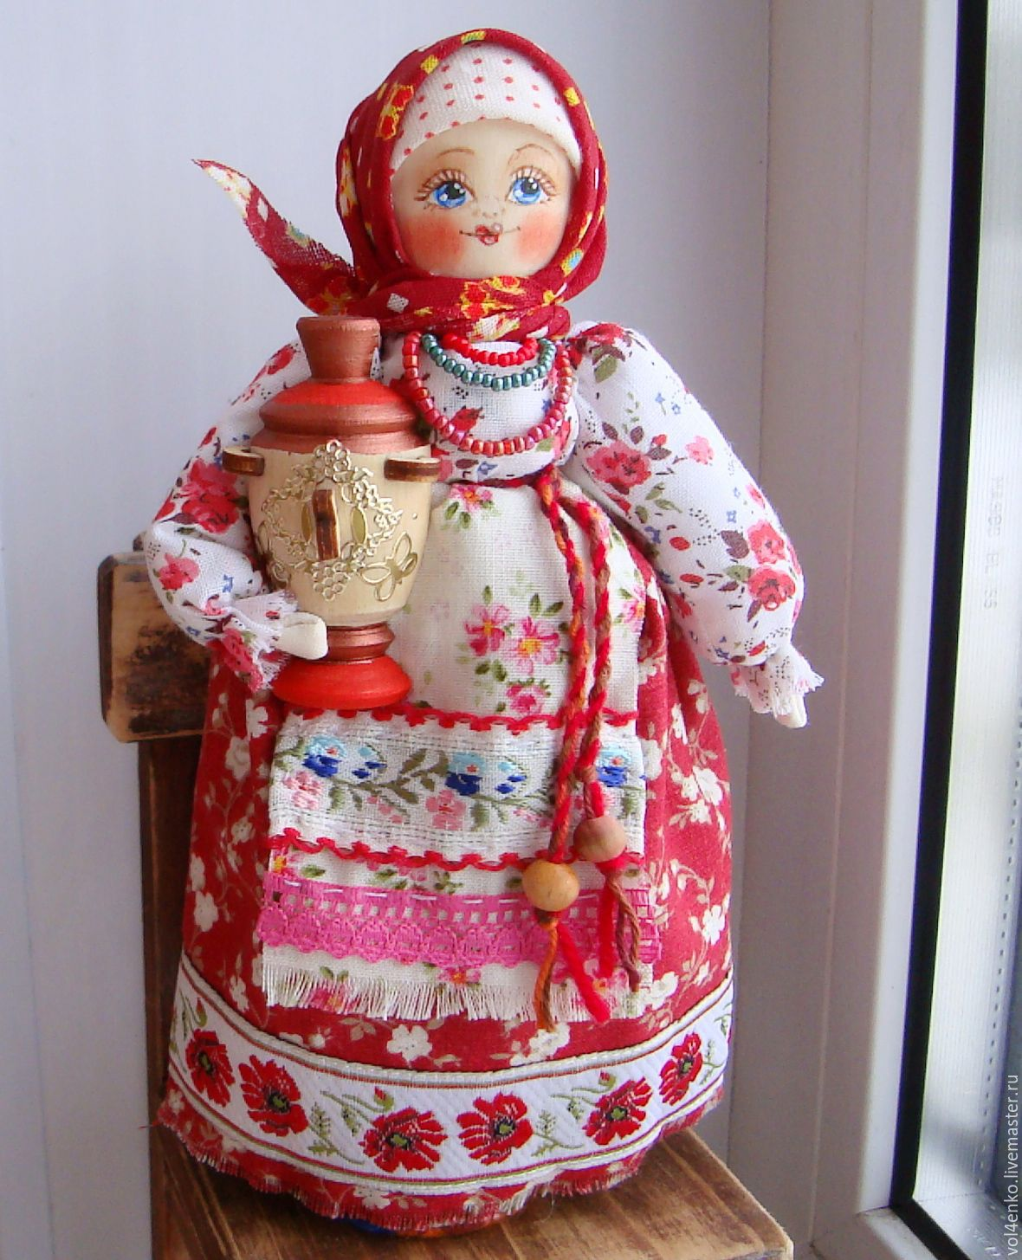
Самым главным атрибутом праздника является домашняя кукла – Масленица. На Руси обрядовая кукла.

Slide 5
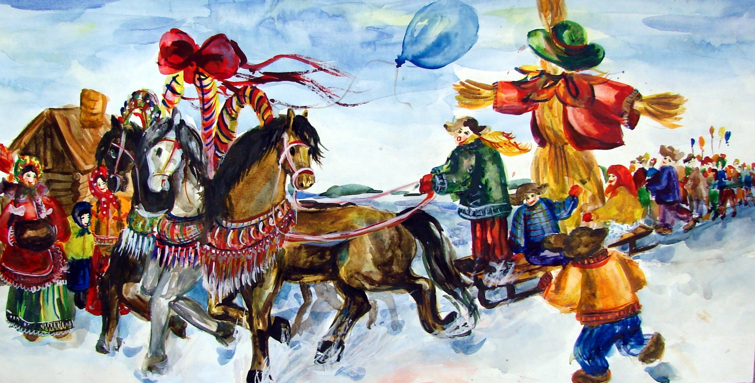
Делали куклу Масленицу, наряжали ее, усаживали в сани и везли на горку. Встречали ее песнями.

Slide 6
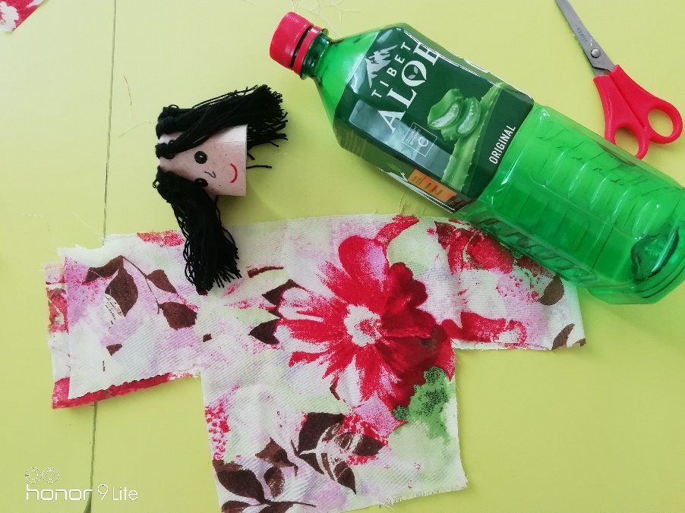
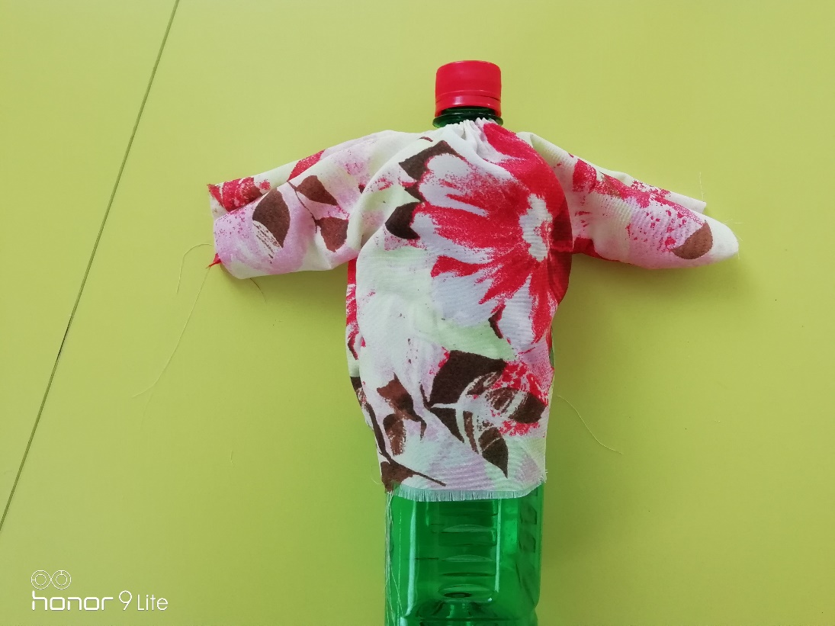
Мы решили изготовить свою куклу и сани. Для изготовления куклы нам понадобилось: втулка бумажная, шерстяные нити, пластиковая бутылка, ткань, бумажные салфетки, лента.

Slide 7
Вот такая куколка у нас получилась

Slide 8
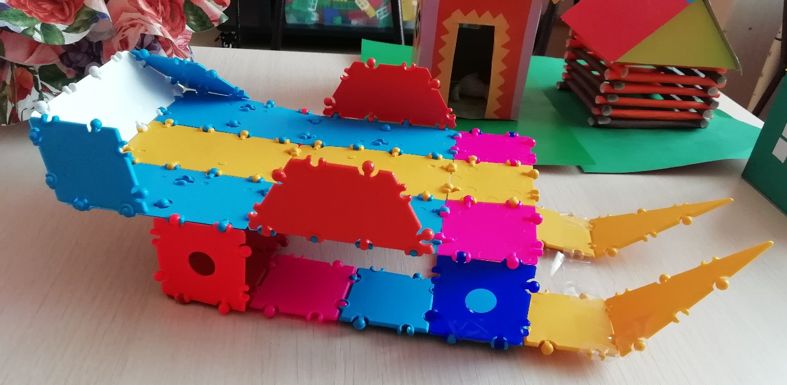
Сани мы изготовили из конструктора ТИКО

Slide 9
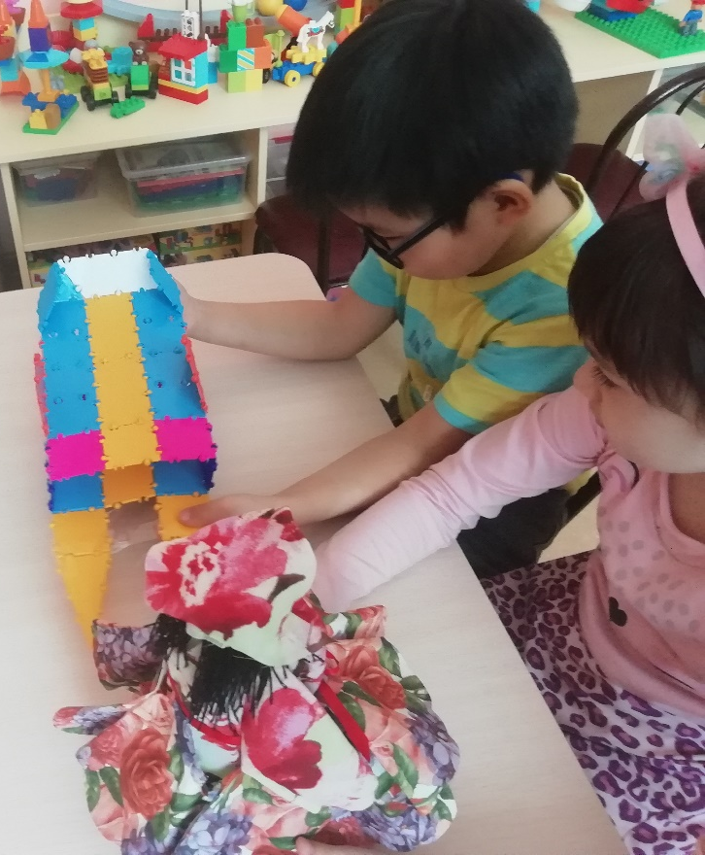
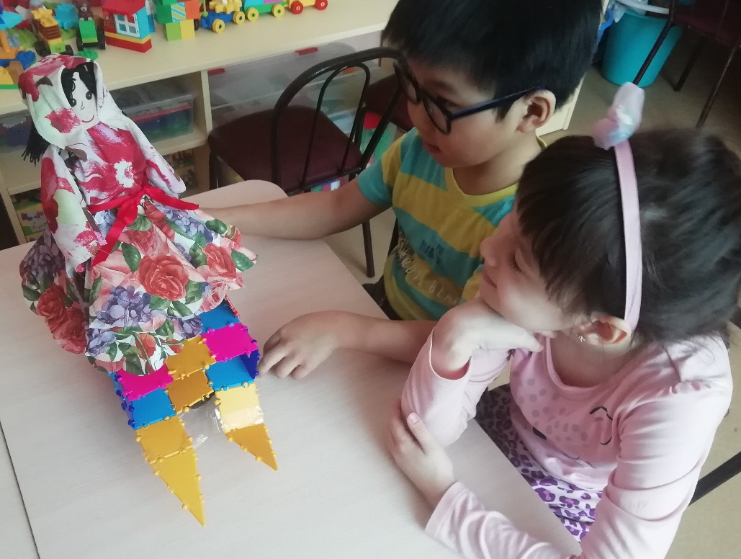

Slide 10
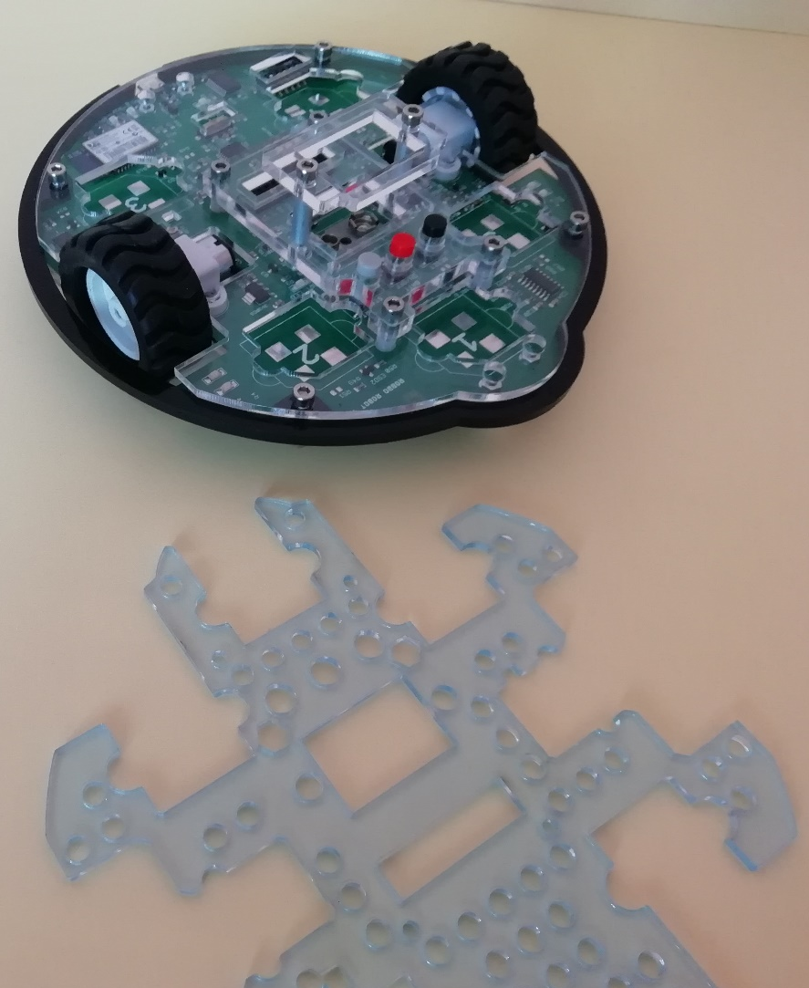
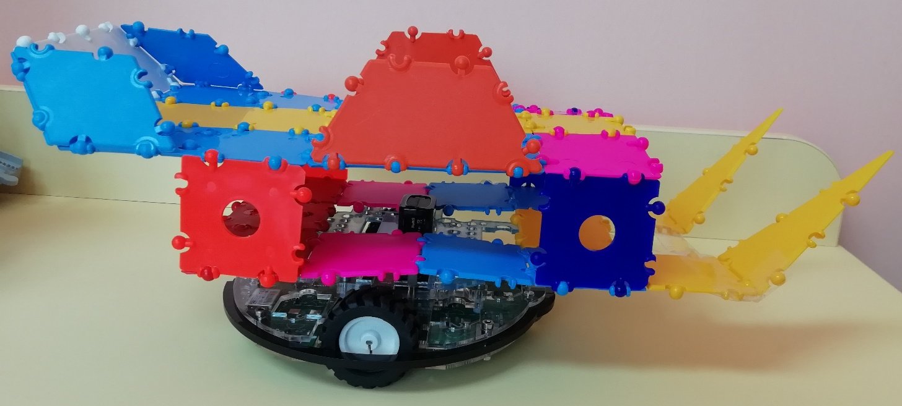
Сани мы установили на РОББО-платформу на колесных парах

Slide 11
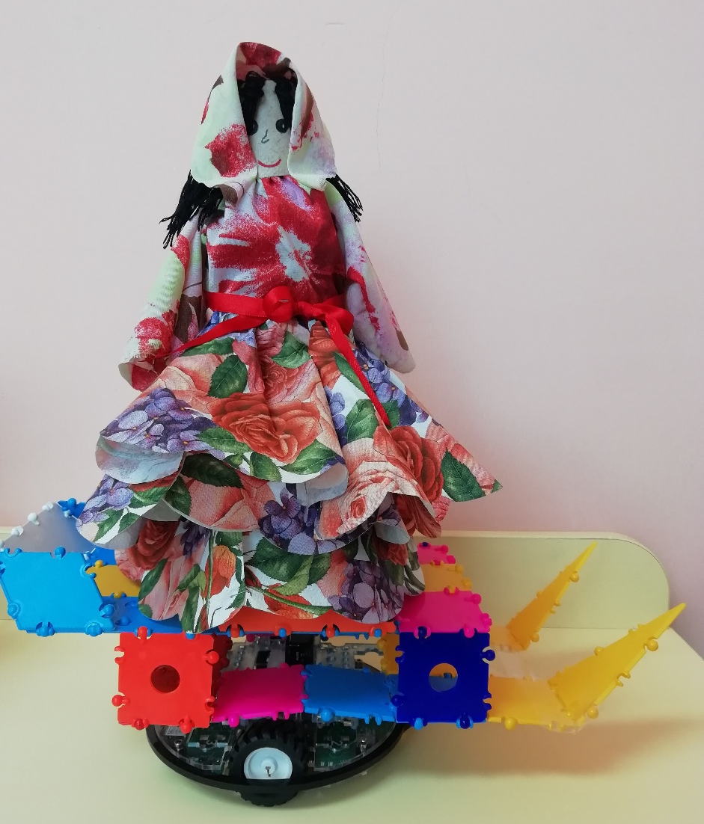
Устанавливаем Куклу – Масленицу на сани.
Программируем РОББО – платформу с помощью визуального языка программирования RobboJR
Кукла – Масленица поехала на санях. Ура!

